Slide 2
Fagskolen Telemark:
222 studenter:
BYGG: 55
ELKRAFT: 79
MASKIN: 25
HELSE: 63
Fagskolene på Østlandet:
Fagskolen Innlandet: ~ 800
Fagskolen i Oslo: 550
Østfold fagskole: 340
Fagskolen i Vestfold: 227
Fagskolen Telemark: 222
Fagskolen Tinius Olsen: 336
Sum: 2.475

Slide 3
DE ENKELTE FAGSKOLENE
Små enheter, hver for seg:
Ressurser til egenutvikling, egen utviklingskraft: 0
Forhandlingsstyrke overfor H/U 0
«Stemme» i utdanningsdebatten: 0
LØSNING:
Regionalt samarbeid for selv å være aktive i, og styre utviklingen for fagskolesektoren.

Slide 4
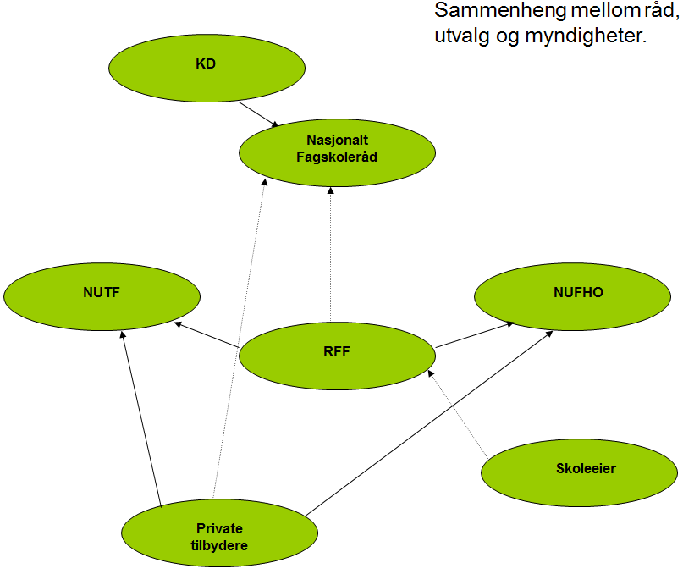

Slide 5
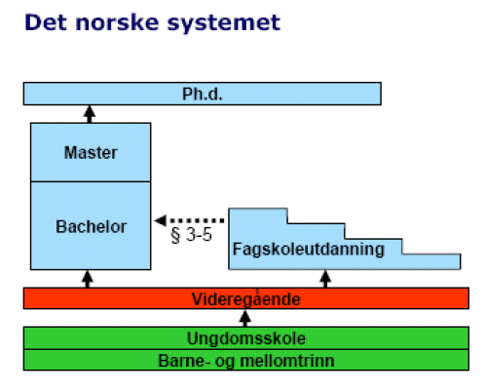
Valgmuligheter:
Fint!
Men…..

Slide 6
Visjoner…..
Ph. D.
Høyskole
Master
Yrkeshøgskolen øst
Kurs
Yrkesfaglærer
Prof. bachelor
PBa (Profesjonsbachelor)
Høyskole
Bachelor
Kurs
Fagskoleingeniør
Fagskole
… Å kunne bygge videre på oppnådd kompetanse i sømløse utdanningsløp!
3 – 5.000 «ingeniør»-stillinger av de 16.000 ledige kan fylles med gode yrkesutøvere med en slik Pba.
Den virkelige Y-veien!
Fagbrev / yrkespraksis
Videregående
Ungdomsskole
Barne- og mellomtrinn

Slide 7
